Slide 1
第九章 正弦稳态功率和能量
三相电路
§9-1 元件的功率和能量关系
§9-2 二端网络的功率
§9-3 二端网络的无功功率、复功率
§9-4 最大功率传输定理
§9-5 三相交流电路
浙江理工大学信息学院

Slide 2

本章重点：
1、掌握单口网络有功功率、无功功率、视在功率、功率因数的概念和求法
2、掌握正弦交流稳态下功率的传输

Slide 3
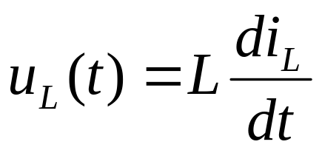
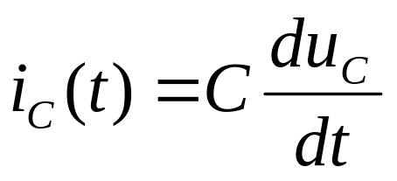
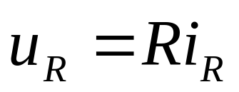
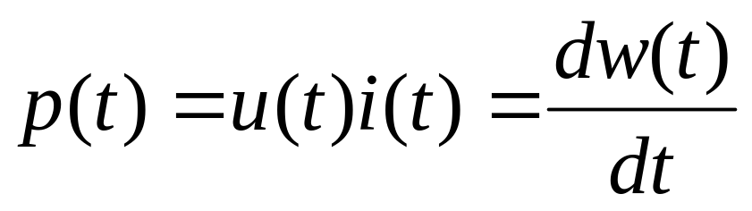
§9-1 元件的功率和能量关系
一、基本关系式：
VAR:
✴
✵ p>0，元件吸收功率，能量增加，有能量流入元件.
p<0，元件提供功率，能量减少，元件放出能量。

Slide 4
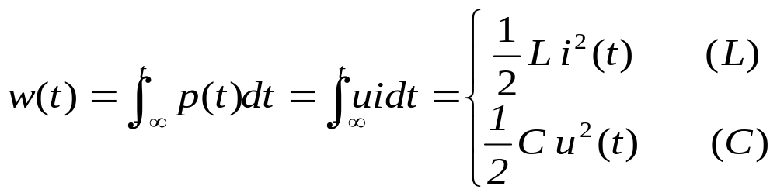
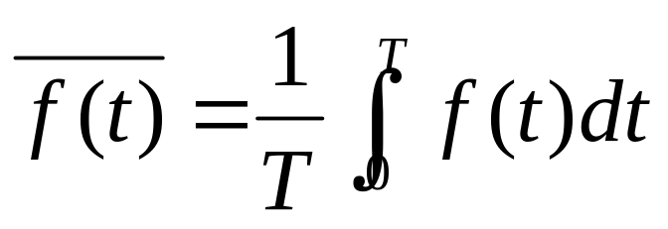
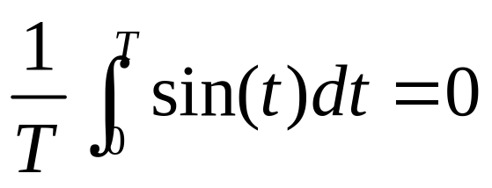
→
二、周期信号的平均值
正弦函数在一个周期内的平均值为0。

Slide 5
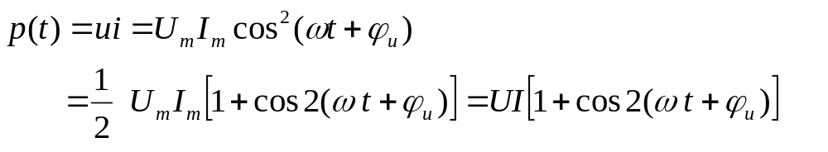
三、电阻元件上的功率
u(t)=U_{m}cos(ωt＋ϕ_{u}） i(t)=I_{m}cos(ωt＋ϕ_{i}）
瞬时功率为：
P(t)≥0，所以电阻只消耗能量。

Slide 6
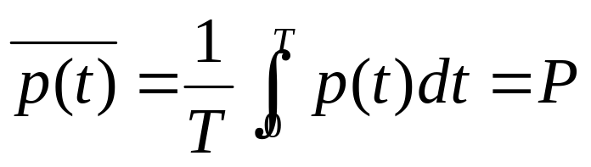
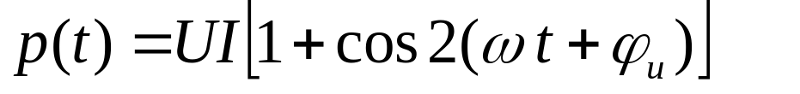
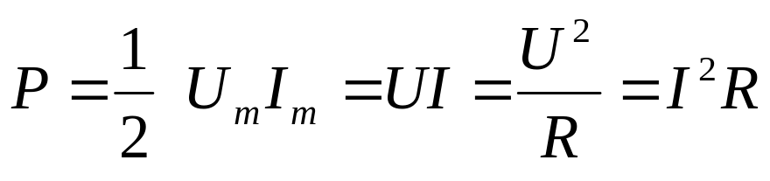
p(t)
u(t)
i(t)
ωt
电阻元件的平均功率为：
U、I为有效值 。
平均功率也称为有功功率，简称为功率。
电阻的平均功率的求法与直流电阻相同。

Slide 7
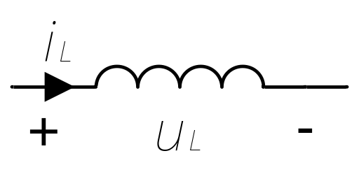
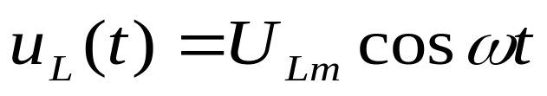
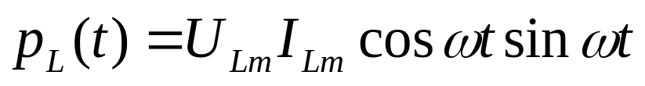

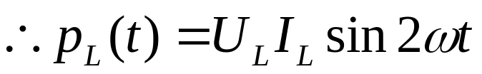
四、电感元件的功率和平均贮能
1、瞬时功率：

Slide 8

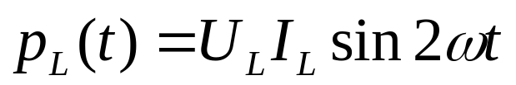
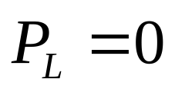
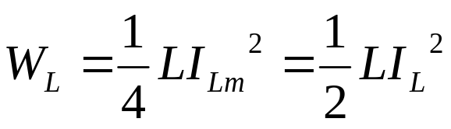
p(t)
u(t)
i(t)
ωt
2.电感元件的平均功率：
3、电感元件的平均贮能为：

Slide 9
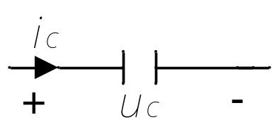
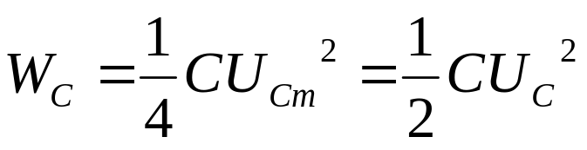
五、电容元件的功率和平均贮能
u_{C}(t)=U_{Cm}cosωt , i_{C}(t)=I_{Cm}cos(ωt +90⁰)＝－I_{Cm}sinωt
1、瞬时功率：
p_{C}(t)＝-U_{Cm}I_{Cm}cosωtsinωt=－U_{C}I_{C}sin2ωt
2、电容元件的平均功率 ：
P_{C}＝0
3、电容元件的平均贮能：

Slide 10
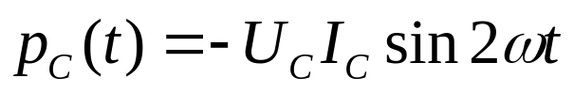

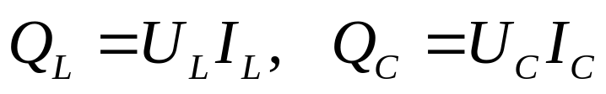
六、无功功率
电容功率：
电感功率：
无功功率：

Slide 11
从上面看出：只有电阻的平均功率大于零，而电感和电容的平均功率等于零。以后提到的平均功率简称为功率，是指电路中电阻消耗的功率，或指电源提供的功率，也称为有功功率。常说的功率都是指平均功率。
电容和电感不消耗也不再生能量，它只是从电源处吸收能量，贮存起来，在下一个时间再向外放出能量，它与电源进行能量的交换，无功功率则反映了这种交换的最大值及交换规模。

Slide 12

例：已知u_{s} = cos2t v ,求电阻的平均功率和电容的平均贮能。
1Ω
1H
1H
+
1Ω
+
+
u_{s}
u₁
1F
u₂
－
－
1F
－

Slide 13
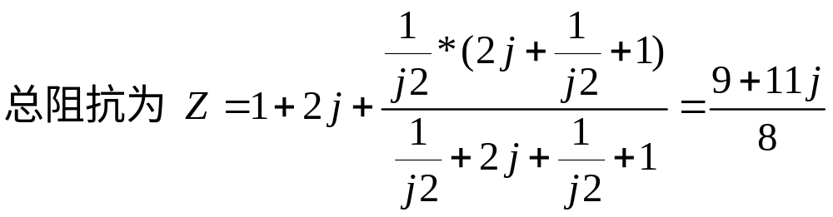
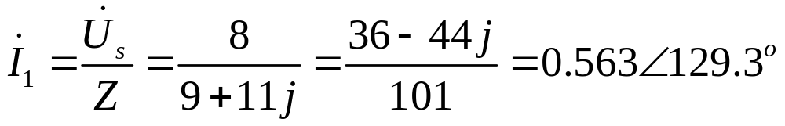
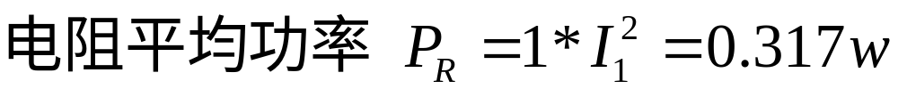
1Ω
1H
1H
+
1Ω
i1
+
解：
+
u_{s}
u₁
1F
u₂
－
－
1F
－

Slide 14
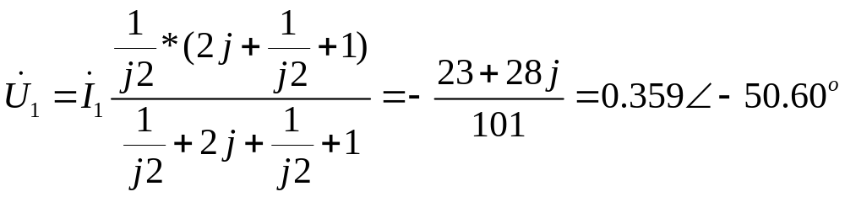

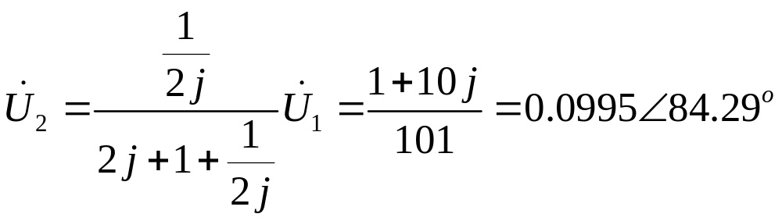

1Ω
1H
1H
+
1Ω
i1
+
+
u_{s}
u₁
1F
u₂
－
－
1F
－

Slide 15
第九章 正弦稳态功率和能量
三相电路
§9-1 元件的功率和能量关系
§9-2 二端网络的功率
§9-3 二端网络的无功功率、复功率
§9-4 最大功率传输定理
§9-5 三相交流电路
浙江理工大学信息学院

Slide 16
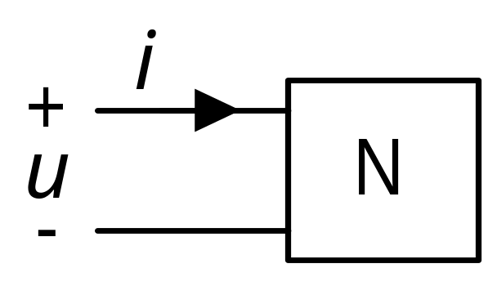
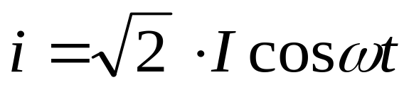
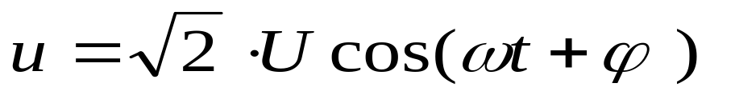
§9-2 二端网络的功率
一. 瞬时功率
正弦稳态电路中，电流和电压是同频率的正弦量。
不妨设
其中 ϕ 是电压与电流的相位差。

Slide 17
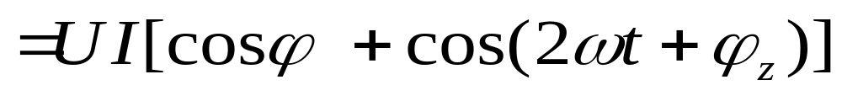
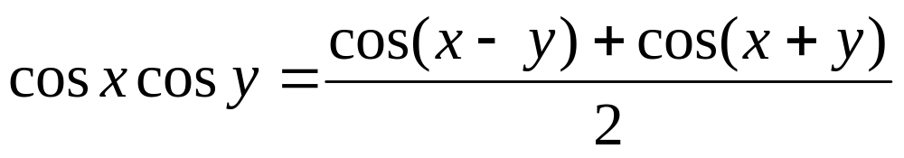
网络 N 吸收的瞬时功率为：
网络 N 的瞬时功率随时间而变化。若 ϕ≠0 且 ϕ≠π ，则 p(t) 的正负也随时间变化，说明网络 N 与外电路之间有能量往返，这是由于电路中存在储能元件的缘故。

Slide 18
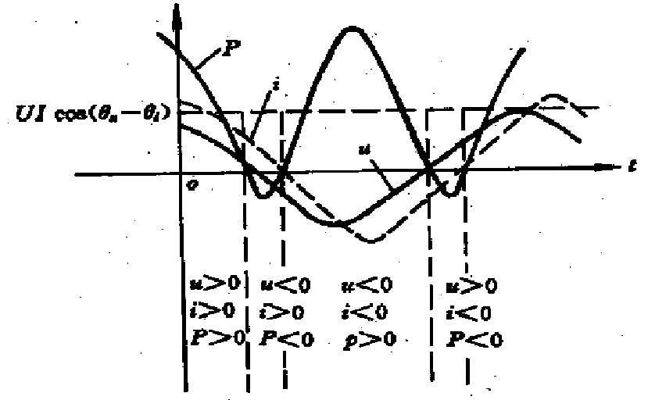
当u>0, i>0或u<0, i<0 时，二端电路吸收功率，p>0；当u>0， i<0或u<0, i>0 时，二端电路供给功率，p<0。这表明二端电路中的动态元件与外电路或电源进行能量交换。在一周期内，二端电路吸收的功率大于供给的功率。二端电路的平均功率不为零。

Slide 19
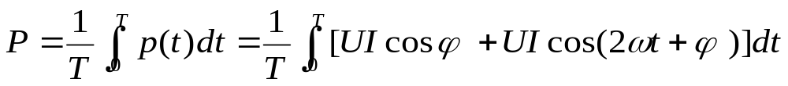
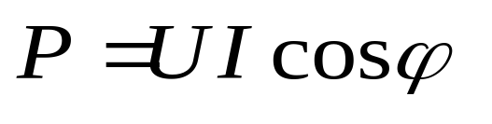
二、平均功率（有功功率）
平均功率指瞬时功率在一周期内的平均值，又称为有功功率，简称为功率。平均功率表示电路吸收或产生电功率的平均速率。
可求得
网络 N 的平均功率与其端电压和端电流的有效值成正比，还与电压、电流相位差的余弦函数成正比。

Slide 20
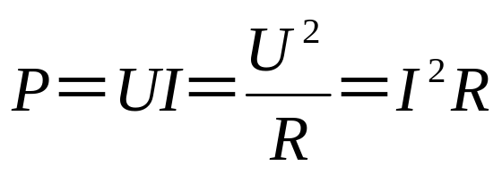
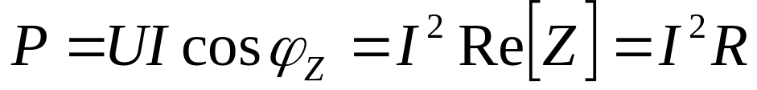
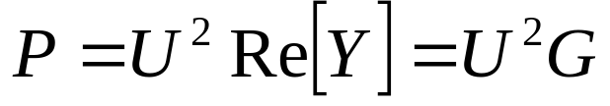
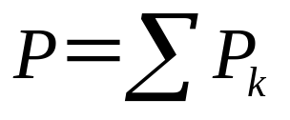
设无源单口网络的输入阻抗为Z＝R＋jX (Y＝G＋jB） 阻抗角为ϕ_{z}，tgϕ_{z}＝X/R，0≤|ϕ_{z}|≤90⁰ 则 0≤P≤UI。
1、当单口网络为纯电阻时，
2、当Z为纯电抗时，即Z＝jX时，P＝0
3、当Z＝R＋jX时：
，R为Z的实部。
，G为Y的实部。
4、 ，有功功率为网络内所有电阻消耗的平均功率之和。
5、网络所消耗的有功功率为电源提供的有功功率

Slide 21
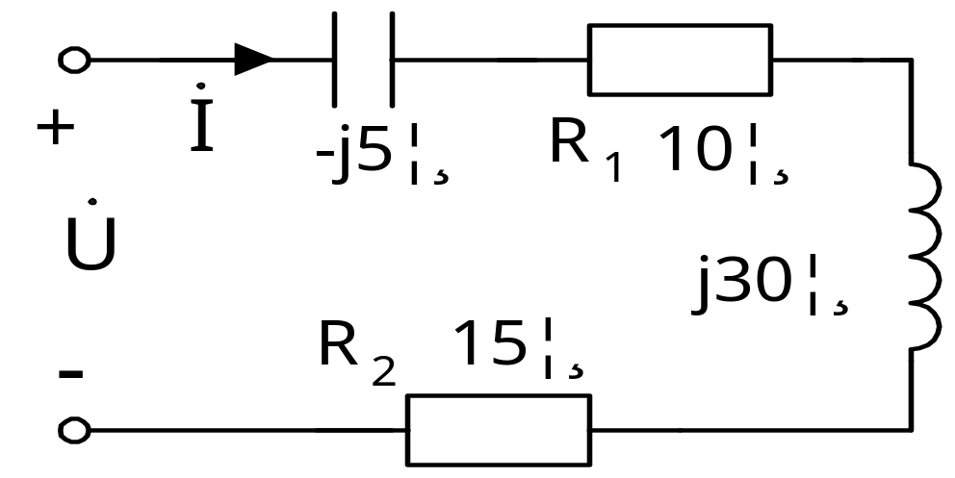
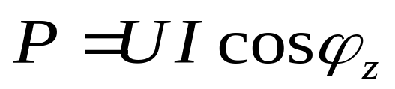
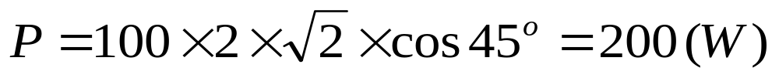
例：电路如图，已知 U＝100V，求该单口网络吸收的总功率P及P_{R1}、 P_{R2} 。
解法一：利用公式

Slide 22
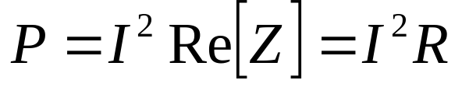

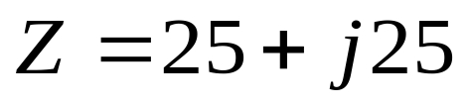
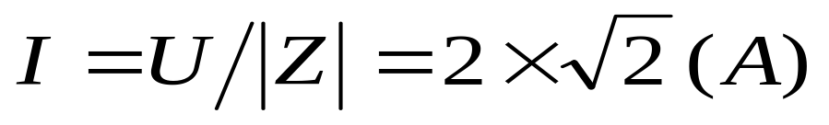
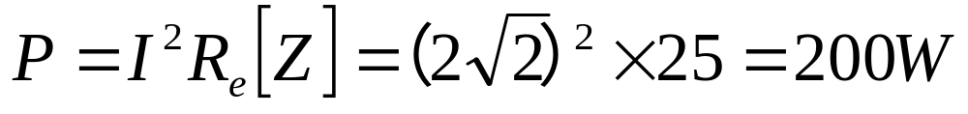
解法二：求单口网络的阻抗，网络消耗的功率等于端钮上电流有效值平方乘阻抗的实部。

Slide 23
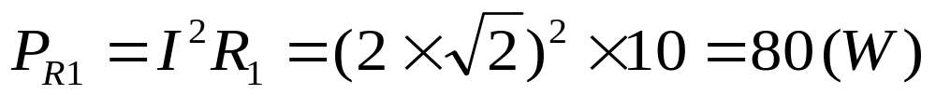
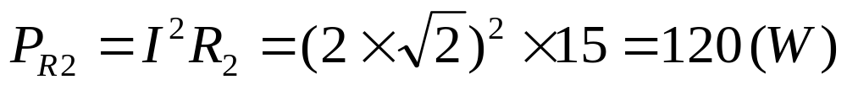
解法三：网络中只有电阻消耗功率，所有电阻消耗功率的总和即为单口网络的功率。
显然有 P = P_{R1}+ P_{R2}+ P_{L}+ P_{C} = P_{R1}+ P_{R2}
平均功率守恒。单口网络从外电路吸收的总平均功率等于该网络内部各元件吸收的平均功率之和。
由R、L、C 组成的单口网络，网络吸收的总平均功率等于网络内各电阻元件平均功率之和。

Slide 24
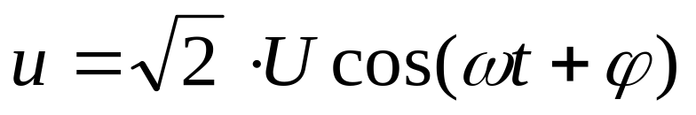
三、视在功率和功率因数
1、视在功率（表观功率）：指端口电压、电流有效值的乘积，反映了电气设备的容量或提供功率的最大值，电源设备的容量一般用视在功率表示。
定义： S＝UI 单位为 伏安（VA）

Slide 25
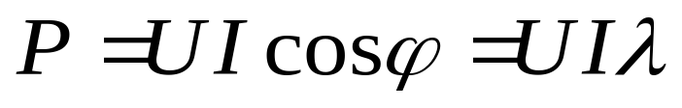

2. 功率因素
由 S = UI 及
得
称 λ 为网络 N 的功率因数， 0≤λ≤1，在工程上，λ＝0.9认为较好。
ϕ:电压、电流的相位差，称为功率因数角。

Slide 26

若 λ > 0，则网络 N 吸收电能。
若 λ < 0，则网络 N 产生电能，N 中必含有源元件。
若网络 N 中无独立源，则 ϕ 为该网络的阻抗角。
若网络N中仅含 R、L、C ，则必有λ > 0，即
λ 不能反映 ϕ 的正负，需另加说明。常以“滞后”表示电流滞后于电压，ϕ 角为正；以“超前”表示电流超前于电压，ϕ 角为负。

Slide 27

功率因数的提高
一般的用电设备是吸收电能的，即 cos ϕ > 0。
负载的功率因数太低会带来两个问题：
1. 电源设备得不到充分利用
由 可知，电源容量 S 一定时，负载功率因数越小，电源可提供的有功功率也就越小。

Slide 28



2. 供电线路上损耗大
由 可知，当 U 和 P 一定时，功率因数越小，所需电流 I 也就越大，而线路损耗与 I²成正比。提高功率因数可以减小电流，从而减小了输电线路上的电能损失。
常见负载为感性负载，可用并电容法提高其功率因数。
感性负载

Slide 29

例 图示电路为日光灯简图。图中L为铁芯电感，称为镇流器(扼流圈)。已知U=220V, f=50Hz，日光灯功率为 40W，额定电流为 0.4 A。 试求：
(1) 电感L和电感上的电压U_{L};
(2) 若要使功率因数提高到 0.8， 需要在日光灯两端并联多大的电容C。

Slide 30

解 (1) 求L和U_{L}。

Slide 31







(2) 求并联电容的电容量C。
设电压为参考相量

Slide 32



输电线电流为

Slide 33

作业：
P105:9-5
P105:9-6、9-8
P107:9-10、9-14

Slide 34
第九章 正弦稳态功率和能量
三相电路
§9-1 元件的功率和能量关系
§9-2 二端网络的功率
§9-3 二端网络的无功功率、复功率
§9-4 最大功率传输定理
§9-5 三相交流电路
浙江理工大学信息学院

Slide 35


§9－3 二端网络的无功功率、复功率
一、无功功率
定义网络 N 的无功功率 Q 为：
单位为乏（Var）
对无源单口网络的输入阻抗为
Z＝R＋jX (Y＝G＋jB）
阻抗角为ϕ_{z}，则：

Slide 36






1. 电阻不吸收无功功率
2. 电感吸收正值的无功功率
3. 电容吸收负值的无功功率

Slide 37



1、设输入阻抗为Z＝R＋jX，则，Q=I²X。
Z为感性时，即X>0， 则Q为正；
Z为容性时，即X<0， 则Q为负。
2、对任何无源网络有:
Q＝2ω（W_{L}－W_{C}）＝Q_{L}－Q_{C}
3、网络吸收的总无功功率为

Slide 38








视在功率、平均功率和无功功率之间的关系
|Z|
S
X
Q
ϕ_{z}
ϕ_{z}
ϕ_{z}
R
P
注意：P＝ΣP_{k}， Q＝ΣQ_{k} ， S≠ΣS_{k}

Slide 39
例：电路如图，已知 U＝100V，求 该单口网络吸收的总无功功率 Q 及 Q _{L}、Q _{C} 。
解：

Slide 40
显然有 P = Q_{R1}+ Q_{R2}+ Q_{L}+ Q_{C} = Q_{L}+ Q_{C}
无功功率守恒。单口网络从外电路吸收的总无功功率等于该网络内部各元件吸收的无功功率之和。
由R、L、C 组成的单口网络，网络吸收的总无功功率等于网络内各电抗元件吸收的无功功率之和。

Slide 41




二、复功率
定义：
其中 是电流相量的共轭复数，即复功率等于电压相量与电流相量之共轭复数的乘积，ϕ 是 u 与 i 的相位差。

Slide 42
S
Q
复功率守恒：
ϕ
P
用网络理论可以证明，网络 N 所吸收的总的复功率等于该网络内各元件吸收的复功率之和。这就是复功率守恒。复功率守恒包含着有功功率守恒和无功功率守恒。
复功率只是一个计算用的复数，定义复功率的目的是为了能直接用电压电流相量来求解功率问题。

Slide 43




例：电路如图，已知负载1的 P₁=10kW，λ₁＝0.8(电流超前)；负载2的 P₂=15kW，λ₂＝0.6(电流滞后)；U=2300V。求两负载吸收的总复功率及输入电流有效值 I。
负载1
负载2
解：

Slide 44




Slide 45
第九章 正弦稳态功率和能量
三相电路
§9-1 元件的功率和能量关系
§9-2 二端网络的功率
§9-3 二端网络的无功功率、复功率
§9-4 最大功率传输定理
§9-5 三相交流电路
浙江理工大学信息学院

Slide 46



§9-4 最大功率传输定理
含源网络等效阻抗：
负载等效阻抗：
负载电阻获得最大功率的条件取决于电路内何者为定值，何者为变量。可分两种情况来讨论。

Slide 47




问题1：若 R_{L}和 X_{L}均可独立变化，（即 和 ϕ 均可变），则 Z_{L}为何值时，其吸收的平均功率为最大。

Slide 48




显然，要使 P_{L}有最大值，必须 X_{L}= - X₀ ，此时
将上式对 R_{L}求导，并令
可求得 ： R_{L}= R₀
结论：
若负载 Z_{L} 的实部和虚部可独立变化，则当 时，负载吸收的功率为最大，此最大功率为 ，称为最大功率传输定理。
这种阻抗匹配称为最大功率匹配或共轭匹配。

Slide 49






问题2：若负载的 可变， ϕ 不可变，则 Z_{L} 为何值时，其吸收的平均功率为最大。
将上式对 求导，并令
可求得 ：

Slide 50

结论：
若负载 Z_{L} 的模可变，阻抗角不可变，则当
时，负载吸收的功率为最大。
这种阻抗匹配称为负载与电源内阻抗 (模) 匹配。
说明：共扼匹配是最佳匹配，但共扼匹配做不到时，只能用模匹配，此时，获得的最大功率是在模可调情况下的最大功率。

Slide 51

例：如图所示电路，求负载获得最大功率时，负载元件的参数值。并求负载平均功率 P 。
（1）负载即有电阻也有动态元件；
（2）负载为纯电阻。

Slide 52





解：作相量模型如图所示，用戴维南定理化简，用节点法求开路电压 。

Slide 53



将电压源短路，电流源开路，求等效内阻抗
等效电路如图所示

Slide 54





（1）当负载即有电阻也有动态元件时，获得最大功率的条件是共轭匹配。即
电抗部分为正，是电感元件
即负载为 的电阻与 的电感串联。此时最大功率为

Slide 55







（2）负载为纯电阻时，获得最大功率的条件是模匹配。即
即负载为 的电阻，此时求负载上的功率不能用公式 ，可用公式 为此需先求负载电流 。
最大功率
共轭匹配时负载获得的功率大于模匹配时获得的功率。

Slide 56
第九章 正弦稳态功率和能量
三相电路
§9-1 元件的功率和能量关系
§9-2 二端网络的功率
§9-3 二端网络的无功功率、复功率
§9-4 最大功率传输定理
§9-5 三相交流电路
浙江理工大学信息学院

Slide 57

§9-5 三相交流电路
9.5.1 三相电源和三相电路
9.5.2 对称三相电路的分析
9.5.3 三相电路的功率

Slide 58
9.5.1 三相电源和三相电路
一、对称三相电源
二、三相电源的星形联接
三、三相电源的三角形联接
四、三相负载
五、三相电路

Slide 59




一、 对称三相电源
定义
三个同频率、等幅值、初相位依次相差120º的一组正弦电压源称为对称三相电源。
它们的正极性分别标记为 a ，b，c ，负极性分别标记为 x，y，z 。每一个电压源称为（电源的）一相，依次为 a 相，b 相和 c 相，分别记为 ， ， 。

Slide 60

相序
三个电源波形到达最大值的先后次序称为相序。
电源相序为 a→b→c ，称为正序，反之，则称为负序或逆序 。通常三相电源均指正序。如无特别说明，下面所讨论的三相电源均为正序。

Slide 61






其瞬时表达式为
表示它们的相量分别为

Slide 62


三相电源的瞬时值之和为零
由相量图很易求得
即：
在三相电路中，对称三相电源一般联结成星形或三角形两种特定的方式。

Slide 63


二、 三相电源的星形联接(Y型)
三相负载
N点：电源中性点。
端线(火线)：电源引向负载的导线。
中线(零线)：电源中性点与负载中性点之间的连线。

Slide 64





线电流 ：流过端线的电流。
相电流 ：流过每相电源 的电流。
线电压 ：端线之间的电压。
相电压 ：每相电源的电压。
三相负载
星形联接的电源，有：
线电流＝相电流

Slide 65






由相量图可求得
即
对称星形电源的线电压也是对称的，它们的有效值是相电压的 倍。

Slide 66

三、三相电源的三角形联接
注意联接时三相电源应首尾相连，不能接反。
三相负载
三角形联接的电源，有
线电压＝相电压
线电流 ≠ 相电流
必须注意，在上述正确联接的情况下，因为 ，所以能保证在没有输出的情况下，电源内部没有环行电流，如果接错，将可能形成很大的环行电流。

Slide 67

四、 三相负载
三相电路中的三相负载是由三个负载联接成星形或三角形所组成，分别称为星形负载和三角形负载。
星形负载：
线电压 ≠ 相电压
线电流 = 相电流
若 Z_{a}= Z_{b}= Z_{c} ，则为对称星形负载。

Slide 68

三角形负载：
线电压 ＝相电压
线电流 ≠ 相电流
若 Z_{ab}= Z_{bc}= Z_{ca} ，则为对称三角形负载。

Slide 69
五、 三相电路
三相电源用输电导线与三相负载联接称为三相电路，也称为三相供电系统。
三相三线制（无中线）
Y－Y 联接
三相四线制（有中线）
Y－Δ 联接
Δ － Y 联接
三相三线制
Δ －Δ 联接

Slide 70







9.5.2 对称三相电路的分析
电源对称、负载对称、端线阻抗相等的三相电路为对称三相电路。
（1）大小关系：
线电压 是相电压 的 倍（Y形连接）。
线电流 是相电流 的 倍（ 形连接）。

Slide 71













（2）相位关系：星形连接时，线电压对应超前相电压 ，所谓对应超前是指在正相序时 超前 为 ， 超前 为 ， 超前 为 。三角形连接时，线电流滞后相应相电流 ，即 滞后 为 ， 滞后 为 ， 滞后 为 。

Slide 72



一、 对称 Y-Y 三相电路的分析
例：图示电路中， Z 为负载阻抗，Z_{L}为端线阻抗，Z_{N} 为中线阻抗，求负载端的电流和电压。
解：采用节点法，以 N 为参考节点，有
由于
故

Slide 73




负载端电流：
中线电流：

Slide 74






负载端相电压：
负载端线电压：

Slide 75

该电路特点：
负载和电源中性点间电压为零；
负载端的相电流、相电压及线电压
均是三相对称的；
中线电流为零（中线可省）；
各相独立。

Slide 76


对称 Y－Y 电路归结为一相的计算方法：
画出一相等效电路并计算该相的电流和电压；
根据对称性直接写出其余两相的电流和电压。

Slide 77

二、 对称三角形负载电路的分析
不考虑端线阻抗时
负载相电压＝负载线电压＝电源线电压

Slide 78








负载相电流：
负载线电流：
对称三角形负载中，有

Slide 79



考虑端线阻抗时
将电路化为等效 Y－Y 电路；
由等效 Y－Y 电路算出负载端的线电压和线电流；
回到原电路求相电压和相电流。

Slide 80







例：对称三相负载，接成三角形，如图所示。已知
线路阻抗
线电压为380V，
求负载上的线电压、线电流。
解：将三角形负载阻抗 Z 化为等效星形负载阻抗Z'，如下图所示。

Slide 81





可得
取 A 相电压为参考相量：
将等效电路图化为单相计算，各线电流为：

Slide 82



负载 A 相电压：
负载上的线电压：

Slide 83


9.5.3 三相电路的功率
三相负载吸收的总平均功率等于各相负载吸收的平均功率之和。即
若是对称负载，三相负载的总平均功率为：
其中 ϕ 为各相负载的阻抗角。

Slide 84



星形对称负载，有
三角形对称负载，有
无论是星形还是三角形对称负载，均有

Slide 85





三相电路的无功功率为：
在对称情况下有
视在功率为：
在对称情况下则有

Slide 86







例：今测得对称三相星形负载（感性）的线电压；线电流及平均功率分别为
（1）求三相负载的等效阻抗；（2）设
C 相短路，再求各相电流、线电流。
解： （1）根据
有
阻抗角为

Slide 87






对称三相负载的等效电路如右图所示，各相阻抗为
（2） C 相负载短路时的电路图如右下图所示。这时 A、B 两相负载均承受线电压。取 为参考正弦量。

Slide 88
作业：
P108: 9-10、9-18、9-22、9-23、
9-28、9-31

